Slide 1




(Tiết 2)

Slide 2



Slide 3







Nhạc nền

Slide 4


Bề mặt Trái Đất được chia thành mấy châu lục và mấy đại dương?
01
Bề mặt Trái Đất được chia thành 6 châu lục và 4 đại dương.

Slide 5


Slide 6
Kể tên các châu lục trên trái đất?
02
Tên 6 châu lục là châu Á, châu Âu, châu Phi, châu Mĩ, châu Đại Dương, châu Nam Cực.

Slide 8
Kể tên các đại dương?
03
Tên 4 đại dương là Bắc Băng Dương, Thái Bình Dương, Đạo Tây Dương, Ấn độ Dương.

Slide 10


Slide 11
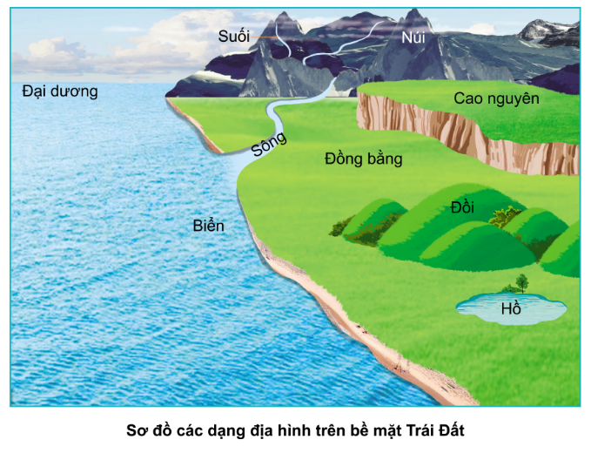
Chỉ và nói tên các dạng địa hình trên bề mặt Trái Đất trong sơ đồ dưới đây.

Slide 12
Sông, suối, hồ giống nhau và khác nhau ở điểm nào?
Núi, đồi khác nhau ở điểm nào?

Slide 13
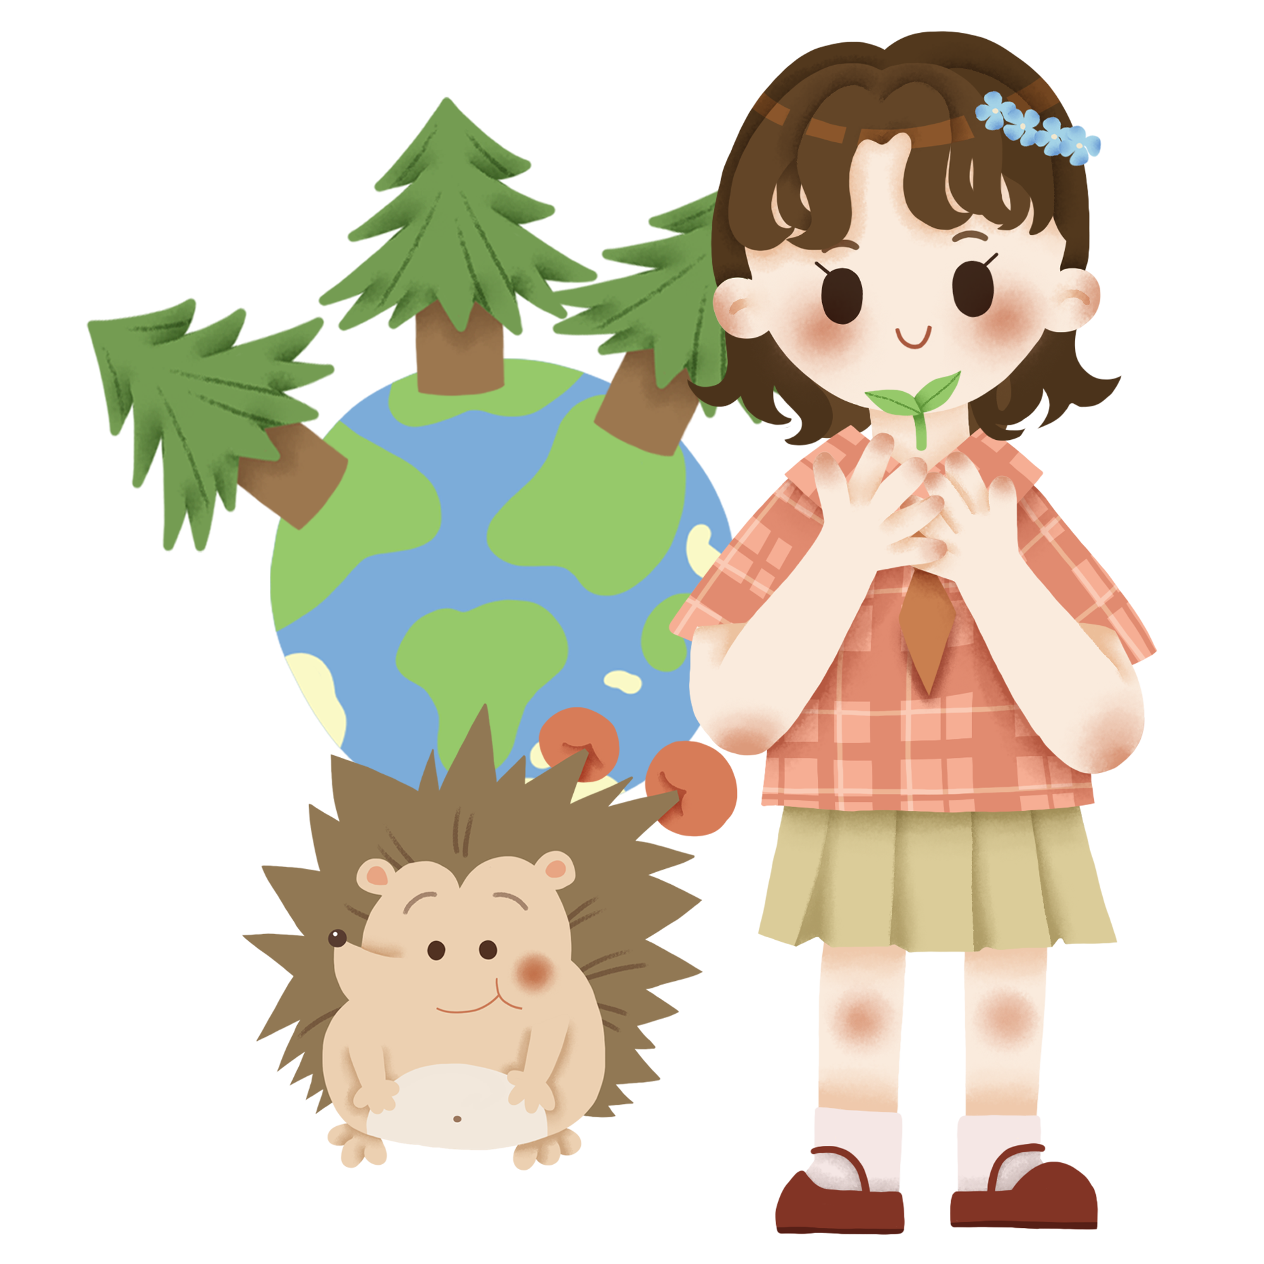
Sông suối là những dòng nước chảy, hồ là những khoảng nước đọng.
Núi thường cao hơn đồi và có đỉnh nhọn, sườn dốc; đồi có đỉnh tròn, sườn thoải.

Slide 14
Biển và đại dương giống và khác nhau ở điểm nào?
Kể tên một số biển, hồ, sông, suối, núi, đồi, cao nguyên, đồng bằng mà em biết.

Slide 15
Biển là một phần nhỏ của đại dương. Một đại dương có thể gồm nhiều biển.

Slide 16
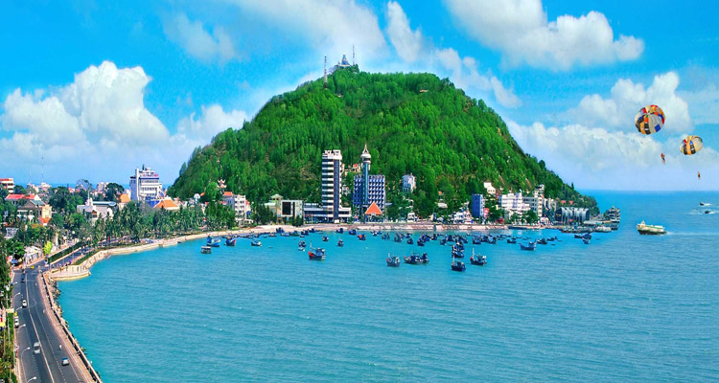
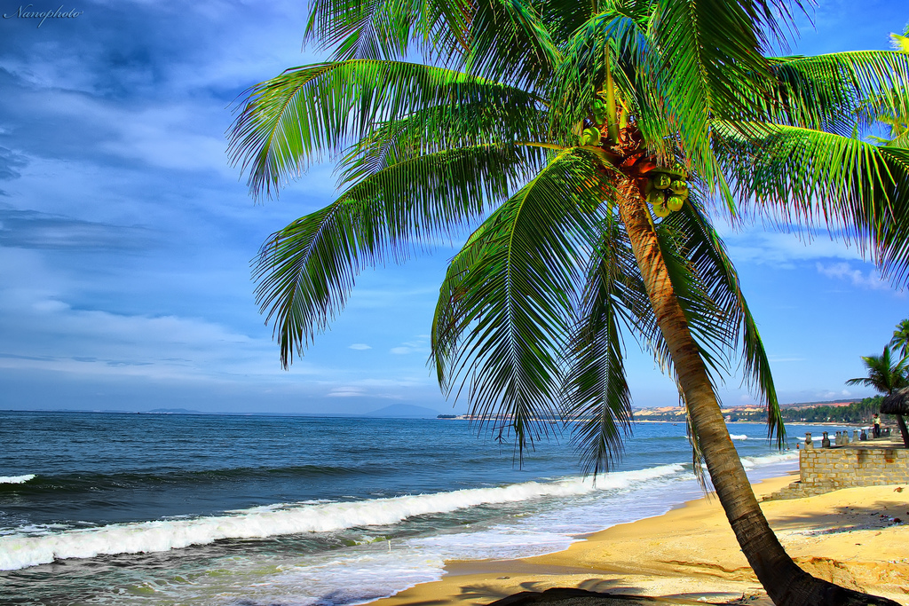
Biển: Biển Vũng Tàu, biển Nha Trang, biển Cửa Lò, ...;

Slide 17


Hồ: hồ Tây, hồ Hoàn Kiếm, hồ Xuân Hương, hồ Ba Bể, hồ Tuyền Lâm,...;

Slide 18
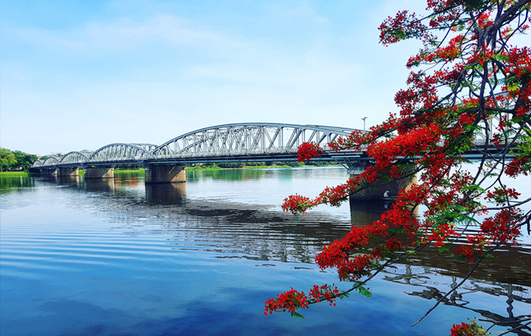
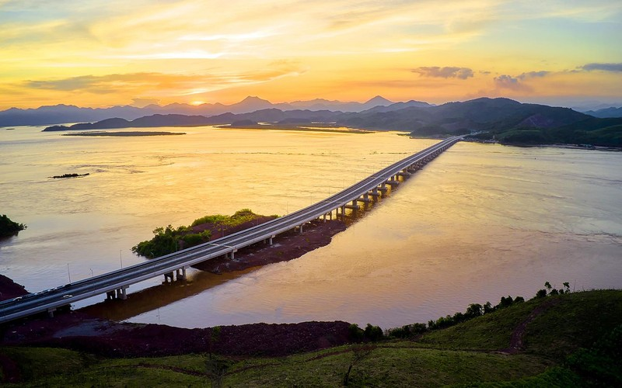
Sông: sông Hương, sông Đồng Nai, sông Hồng, sông Bạch Đằng,...

Slide 19

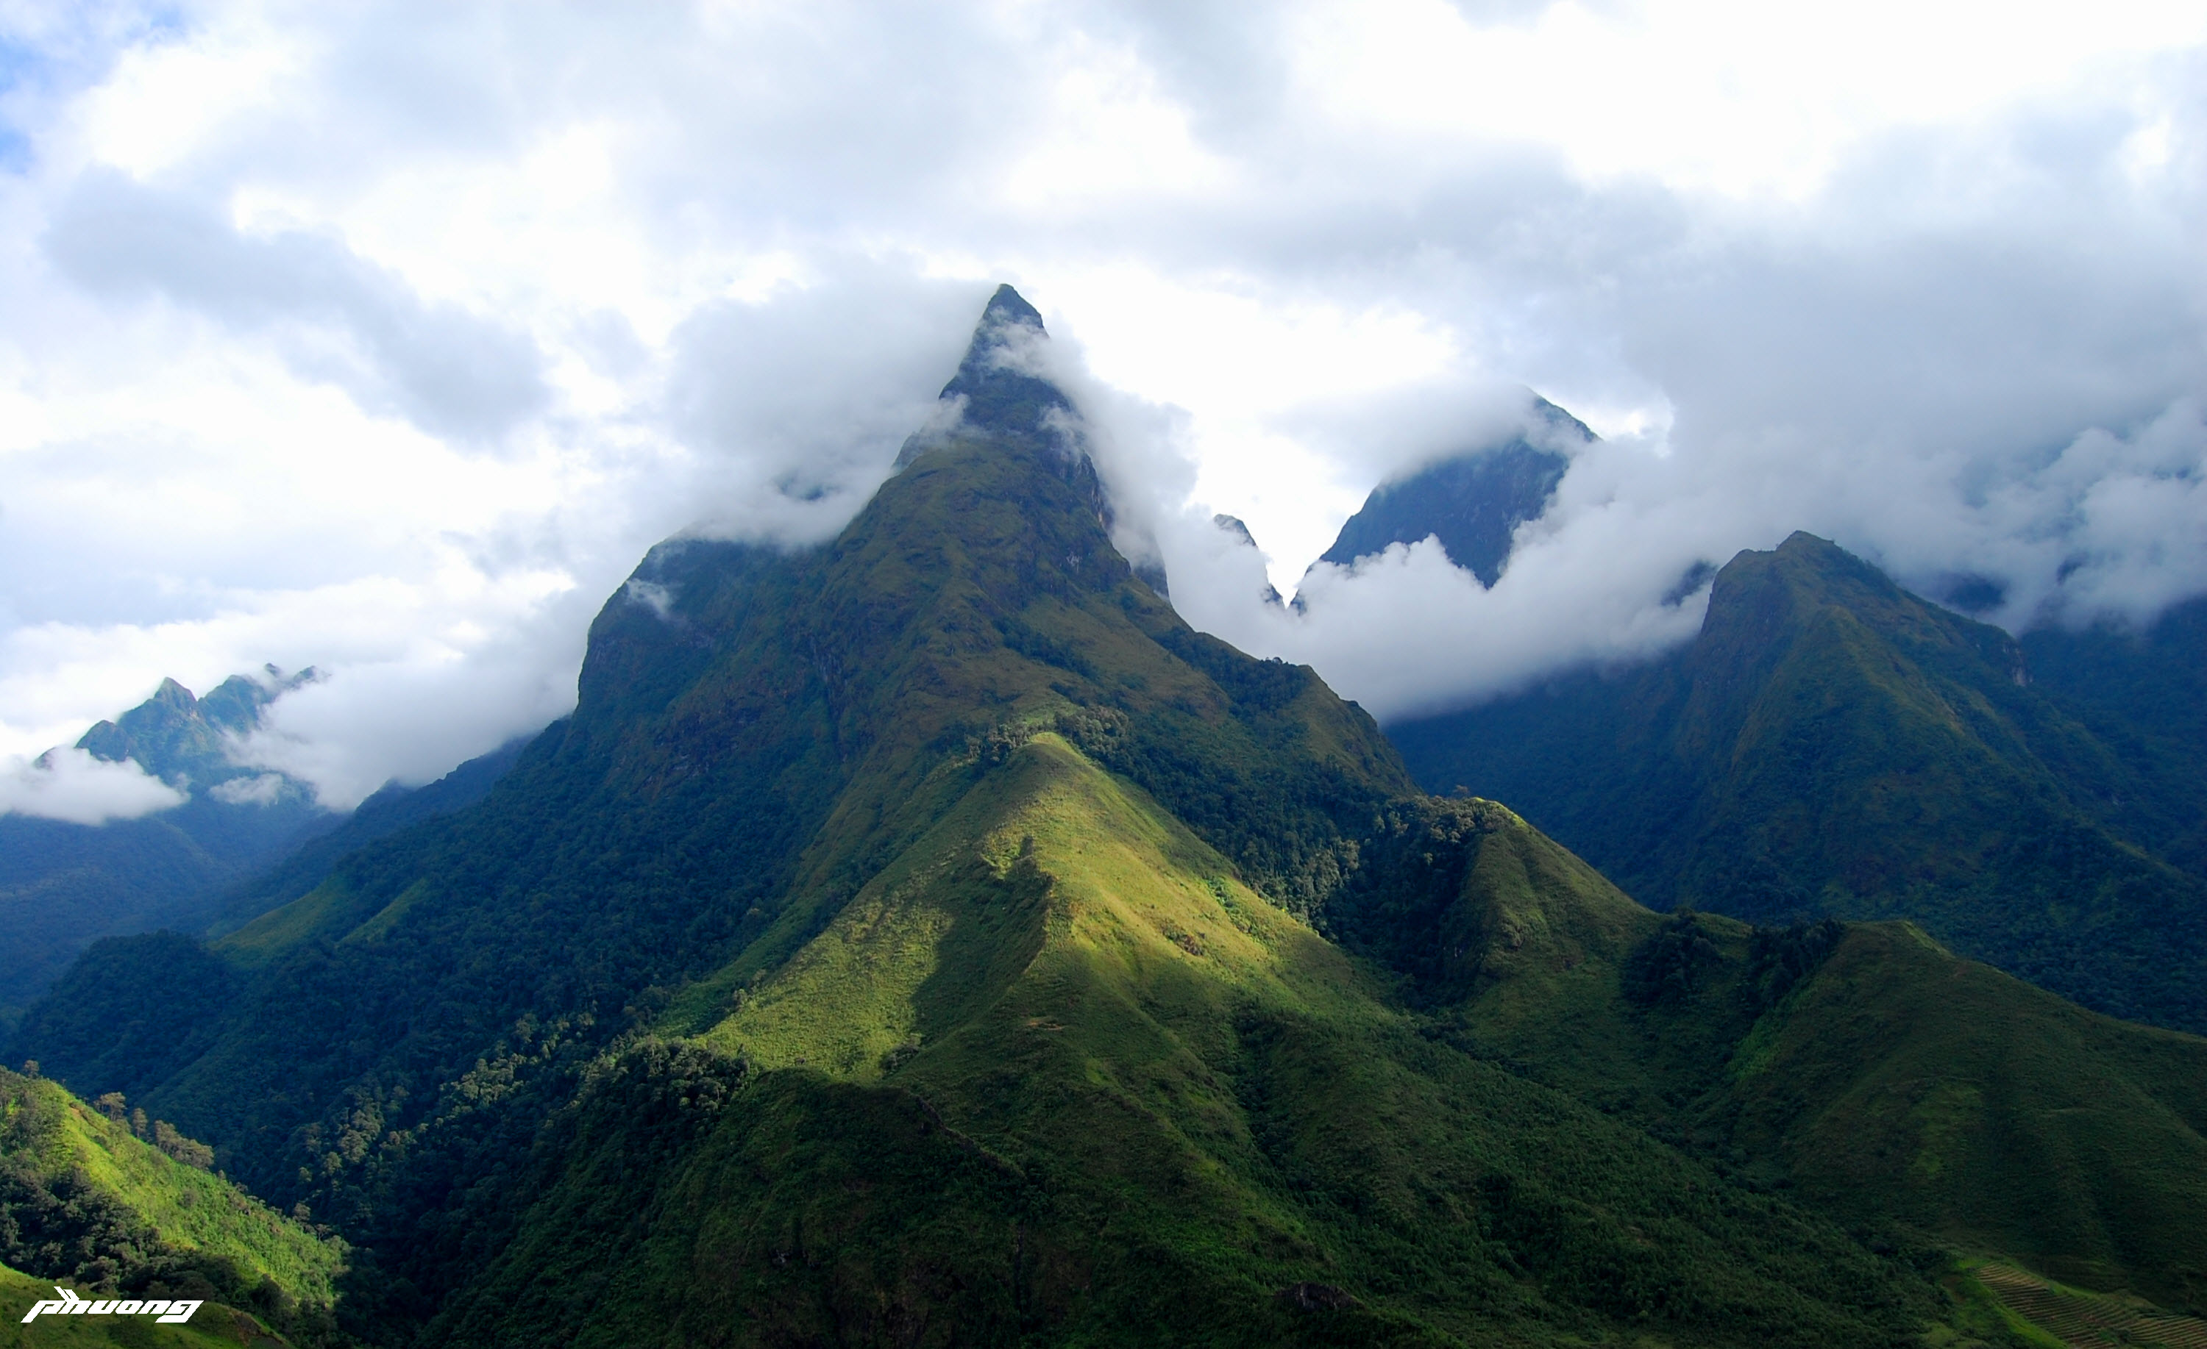
Núi: núi Bà Đen, núi Lang-biang, núi Yên Tử, núi Phan-xi-păng,...;

Slide 20
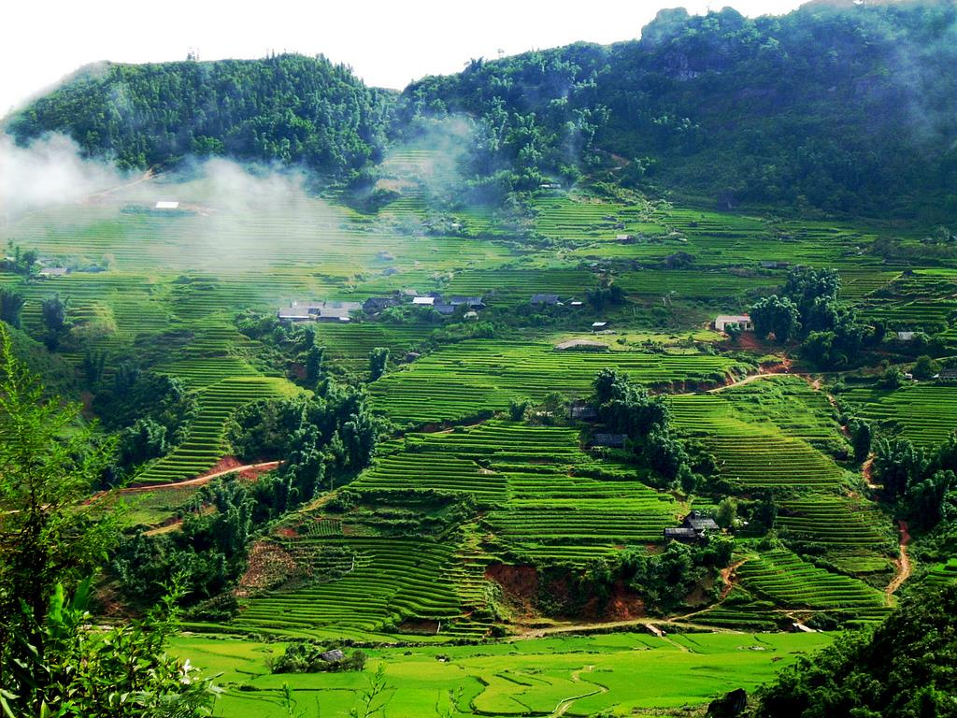
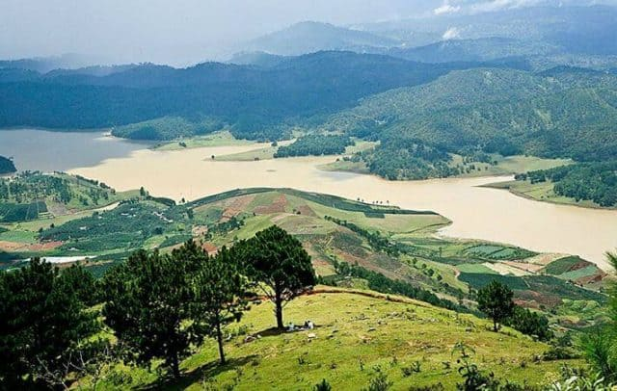
Cao nguyên: cao nguyên Mộc Châu, cao nguyên Lâm Viên, cao nguyên Pleiku,...;

Slide 21
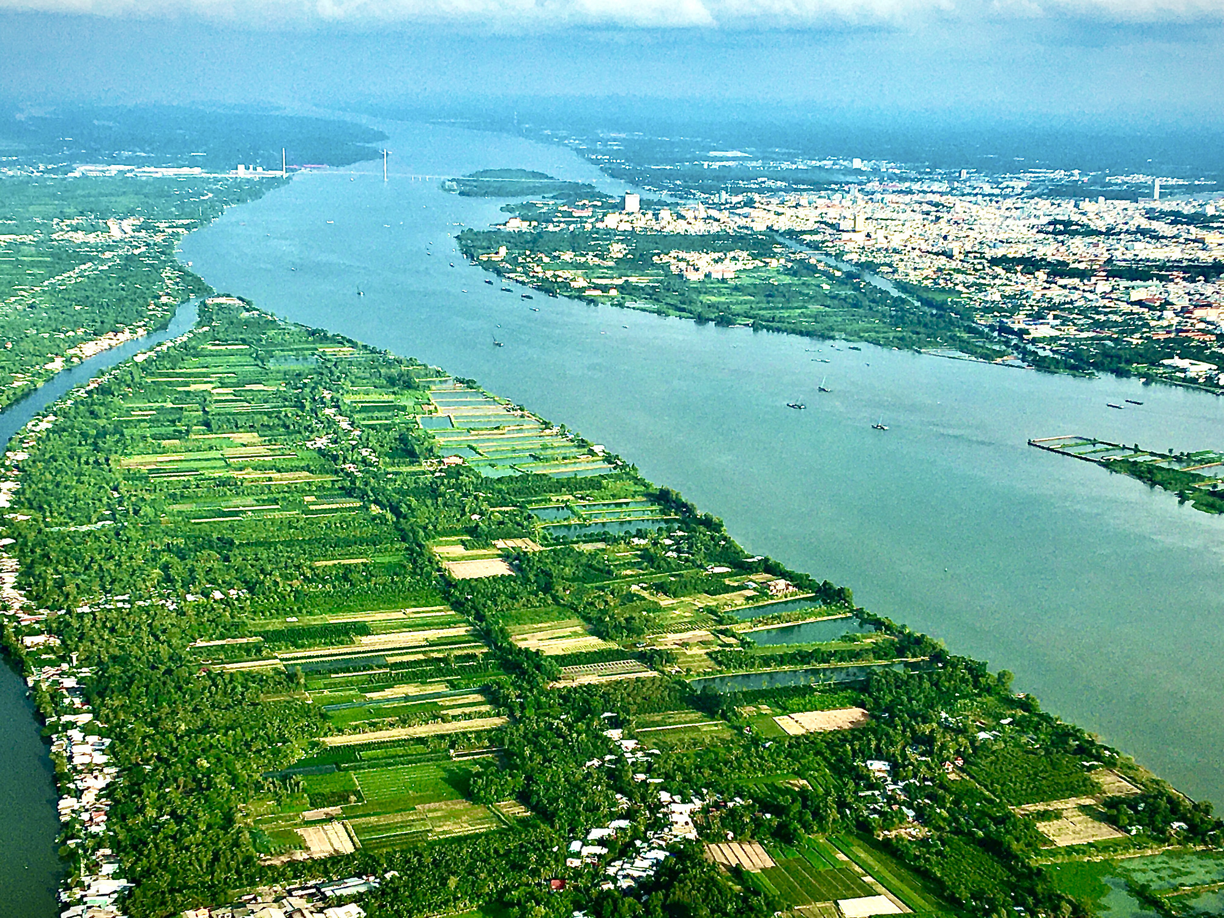
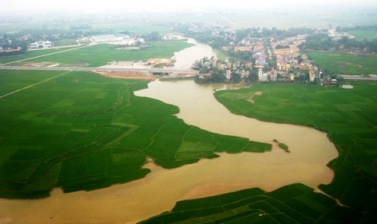
Đồng bằng: đồng bằng châu thổ Sông Hồng, đồng bằng sông Cửu Long,...

Slide 22
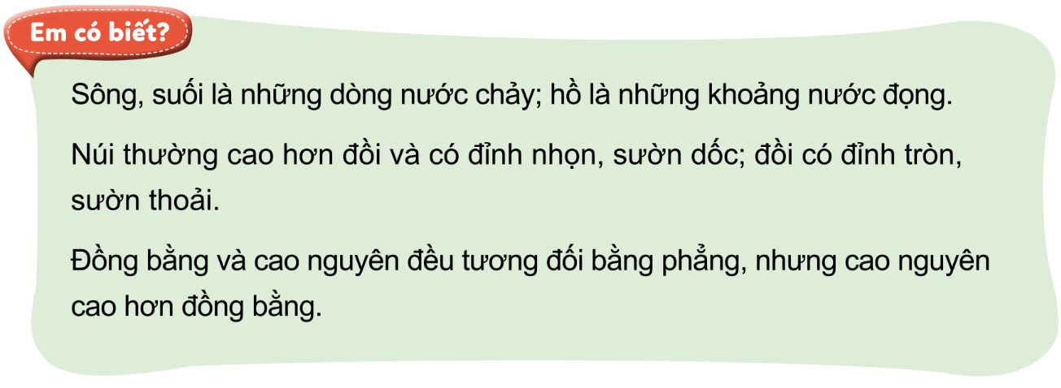

Slide 23


Slide 24
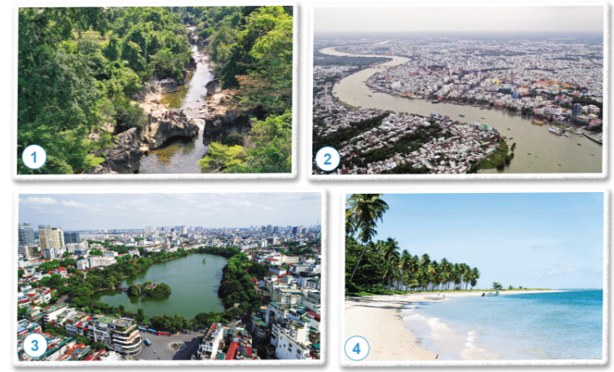
Chỉ vào hình và cho biết đâu là biển, hồ, sông, suối, núi, đồi, cao nguyên, đồng bằng.
Suối
Sông
Hồ
Biển

Slide 25
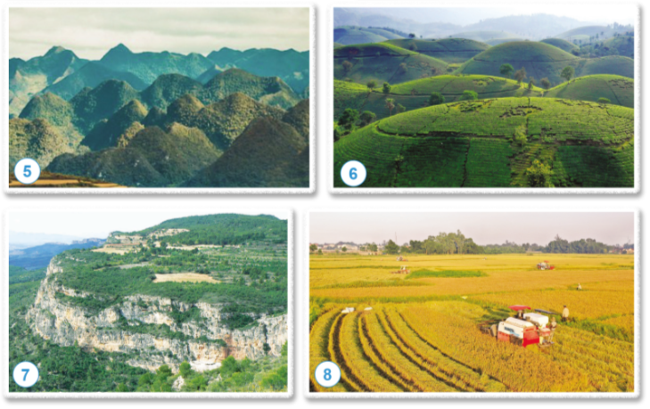
Chỉ vào hình và cho biết đâu là biển, hồ, sông, suối, núi, đồi, cao nguyên, đồng bằng.
Núi
Đồi
Cao nguyên
Đồng bằng

Slide 26

Nơi em ở có những dạng địa hình nào?

Slide 27


Slide 28
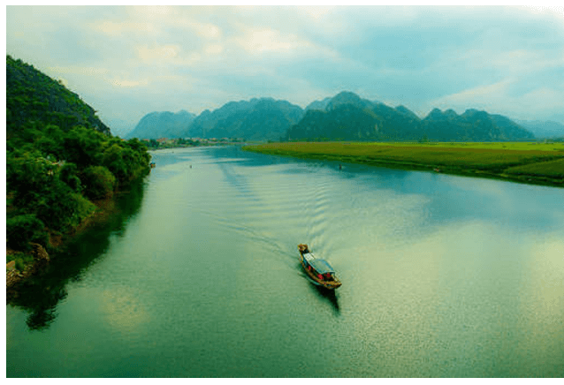
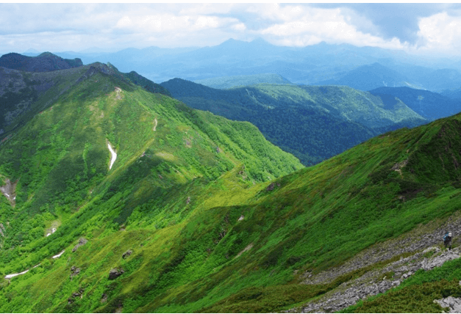
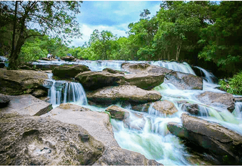
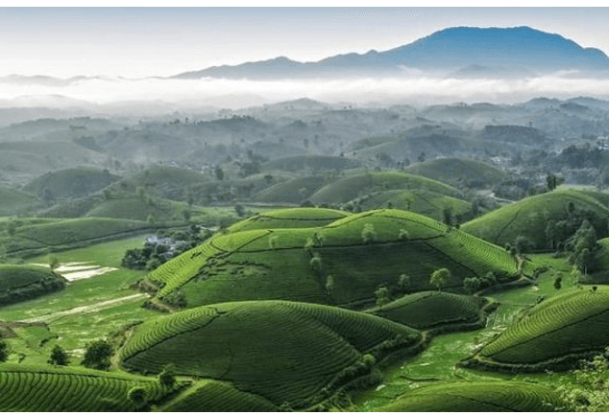
Vẽ hoặc sưu tầm một số tranh ảnh về các dạng địa hình

Slide 29






Xem lại bài và học ghi nhớ.
Chuẩn bị: Bài tiếp theo

Slide 30


